Slide 1
Optimización I
Matemáticas para mejorar soluciones
Cyn - Matemática

Slide 2


Estructura
18 y 27 de octubre
Álgebra Lineal I y II
1 y 3 de noviembre
Optimización I y II
8 de noviembre
Probabilidad
19 de marzo
Matemáticas Discretas con Python
Sobre el módulo…

Slide 3
Estructura
18 y 27 de octubre
Álgebra Lineal I y II
1 y 3 de noviembre
Optimización I y II
8 de noviembre
Probabilidad
19 de marzo
Matemáticas Discretas con Python
Sobre el módulo…

Slide 4
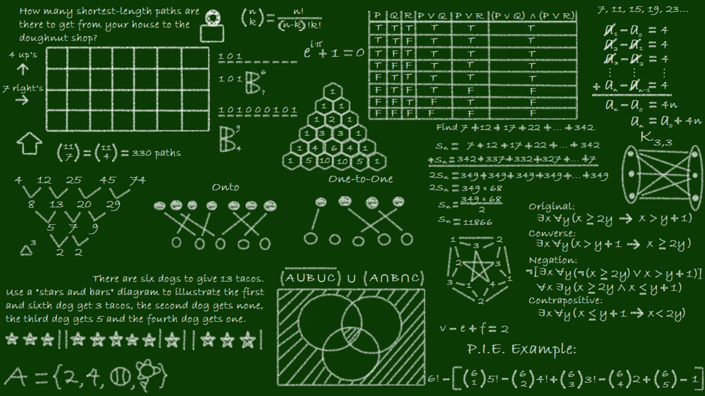

¿Qué es la
Optimización?

Slide 5

Optimización
La Optimización es el proceso de encontrar la mejor solución entre un conjunto de posibles soluciones.
En Machine Learning, se utiliza para encontrar los valores de los parámetros de un modelo que minimizan una función objetivo y, por lo tanto, mejoran el rendimiento del modelo.

Slide 6
Optimización
La Optimización es el proceso de encontrar la mejor solución entre un conjunto de posibles soluciones.
En Machine Learning, se utiliza para encontrar los valores de los parámetros de un modelo que minimizan una función objetivo y, por lo tanto, mejoran el rendimiento del modelo.

Slide 7
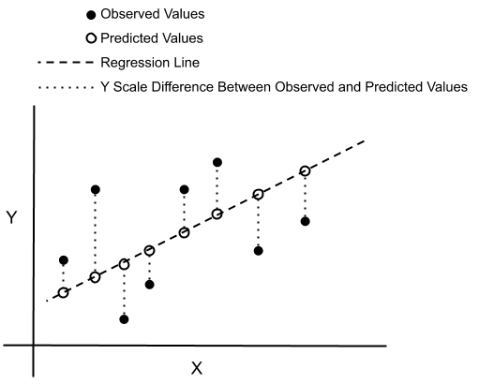
¿Qué es una función objetivo?
La función objetivo representa cómo se comporta un modelo en función de sus parámetros.
Ejemplo:
En una regresión lineal, la función objetivo podría ser el error cuadrático medio (MSE), que mide la diferencia entre las predicciones del modelo y los valores reales.

Slide 8
Parámetros de una función objetivo
Los parámetros de una función objetivo son los valores que el algoritmo de optimización busca ajustar para minimizar la función objetivo.
Ejemplo:
En una regresión lineal, los parámetros son los coeficientes y la intersección de la línea.

Slide 9
Parámetros de una función objetivo
Los parámetros de una función objetivo son los valores que el algoritmo de optimización busca ajustar para minimizar la función objetivo.
Ejemplo:
En una regresión lineal, los parámetros son los coeficientes y la intersección de la línea.

Slide 10
Ejemplo
Optimicemos una función simple utilizando Python y la biblioteca SciPy. Supongamos que queremos encontrar el valor de x que minimiza la función
f(x) = x^2 - 4x + 4.

Slide 11
Sobre ramas de Optimización…

Slide 12
Optimización discreta
La optimización discreta se refiere a la optimización de problemas en los que las soluciones son valores discretos o enteros.
Notes:
Esto es común en problemas de selección, como la selección de características en un modelo de Machine Learning, donde debemos decidir si incluir o no una característica en el modelo.

Slide 13
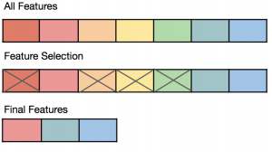
Optimización discreta
Selección de características (feature selection)

Slide 14
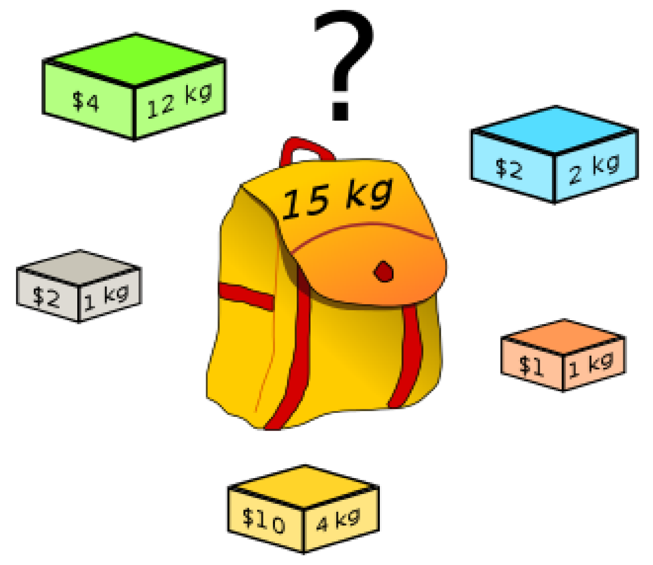
Optimización discreta
Selección de características (feature selection)
Asignación de recursos limitados en problemas de programación lineal entera

Slide 15
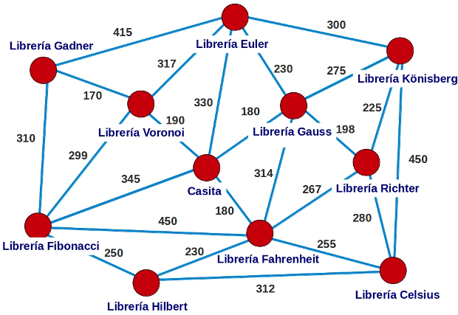
Optimización discreta
Selección de características (feature selection)
Asignación de recursos limitados en problemas de programación lineal entera
Optimización de rutas en problemas de logística

Slide 16
Optimización continua
La optimización continua implica encontrar valores continuos para los parámetros de un modelo.
Notes:
Esto es común en problemas de ajuste de modelos de regresión o clasificación, donde los parámetros pueden tomar cualquier valor en un rango continuo.

Slide 17
Optimización continua
Ajuste de coeficientes en regresión lineal.

Slide 18
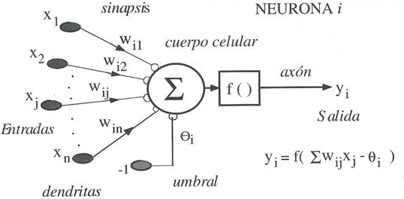
Optimización continua
Ajuste de coeficientes en regresión lineal.
Ajuste de pesos y sesgos en redes neuronales.

Slide 19
Optimización continua
Ajuste de coeficientes en regresión lineal.
Ajuste de pesos y sesgos en redes neuronales.
Optimización de hiperparámetros continuos, como la tasa de aprendizaje.

Slide 20
Optimización restringida
En algunos problemas de optimización hay restricciones que deben cumplirse. Las restricciones pueden ser limitaciones en los valores que pueden tomar los parámetros o restricciones en las relaciones entre ellos.
Notes:
Las restricciones son condiciones que se deben cumplir en el proceso de optimización. Por ejemplo, en un modelo de regresión lineal con restricciones, podríamos limitar los coeficientes a valores entre ciertos rangos. Las penalizaciones se utilizan para penalizar violaciones de restricciones, lo que permite que el algoritmo de optimización encuentre una solución que cumpla con las restricciones.

Slide 21
Ejemplo de optimización restringida
Supongamos que estamos ajustando un modelo de regresión lineal con la restricción de que el coeficiente de pendiente debe estar entre 0 y 1…

Slide 22
Ejercicio propuesto
Ejercicio práctico: resolución de un problema de optimización discreta utilizando Python.

Slide 23
Elementos de la función objetivo

Slide 24
Mínimo local vs. mínimo global
Un mínimo local es un punto en el que una función alcanza su valor más bajo en una vecindad
Un mínimo global es el valor más bajo de la función en todo su dominio
En la optimización, el objetivo generalmente es encontrar el mínimo global.
Notes:
, pero no necesariamente el valor más bajo en todo el dominio de la función.

Slide 25
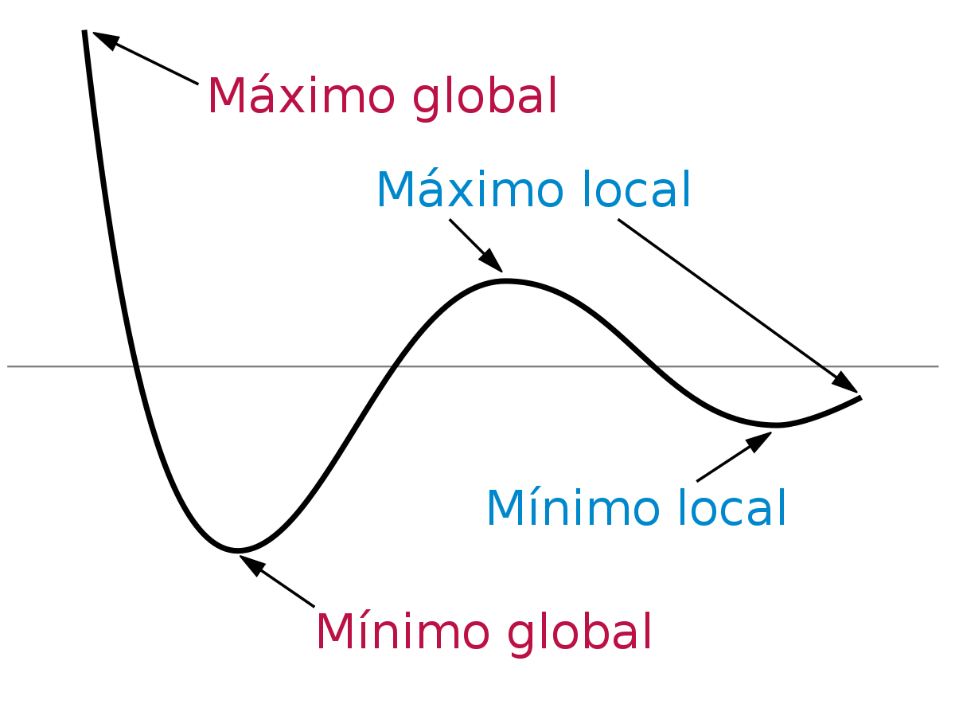
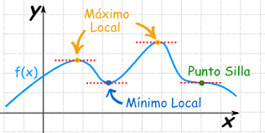
Mínimo local vs. mínimo global

Slide 26
Optimización I
Matemáticas para mejorar soluciones
Cyn - Matemática

Slide 27


























Assets
-ική
Cuando el orden sí que importa
Notes:
Los operadores relacionales nos ayudan a comparar dos objetos y nos devuelven valores VERDADERO ó FALSO.

Slide 28
Assets
Subtítulo
Notes:
Los operadores relacionales nos ayudan a comparar dos objetos y nos devuelven valores VERDADERO ó FALSO.

